Slide 1
,,žvaigždės burtai“
Priemonės:
vanduo,
pipetės,
lėkštelė,
Dantų krapštukai.
Tikslas: SKATINTI smalsumą, nuostabą, vaizduotę.
Eiga: Dantų krapštukus įlaužiam per vidurį ir iš jų lėkštelėje suformuojam lėkštelėje žvaigždę. Į žvaigždės viduriuką lašinam vandenį su pipetėmis- žvaigždė išplatėja, išsiskleidžia.
rezultatai: Vanduo išskleidžia įlaužtus krapštukus, žvaigždė išsiskleidžia..
Grupės pavadinimas ,,rAUDONKEPURAITĖ“

Slide 2
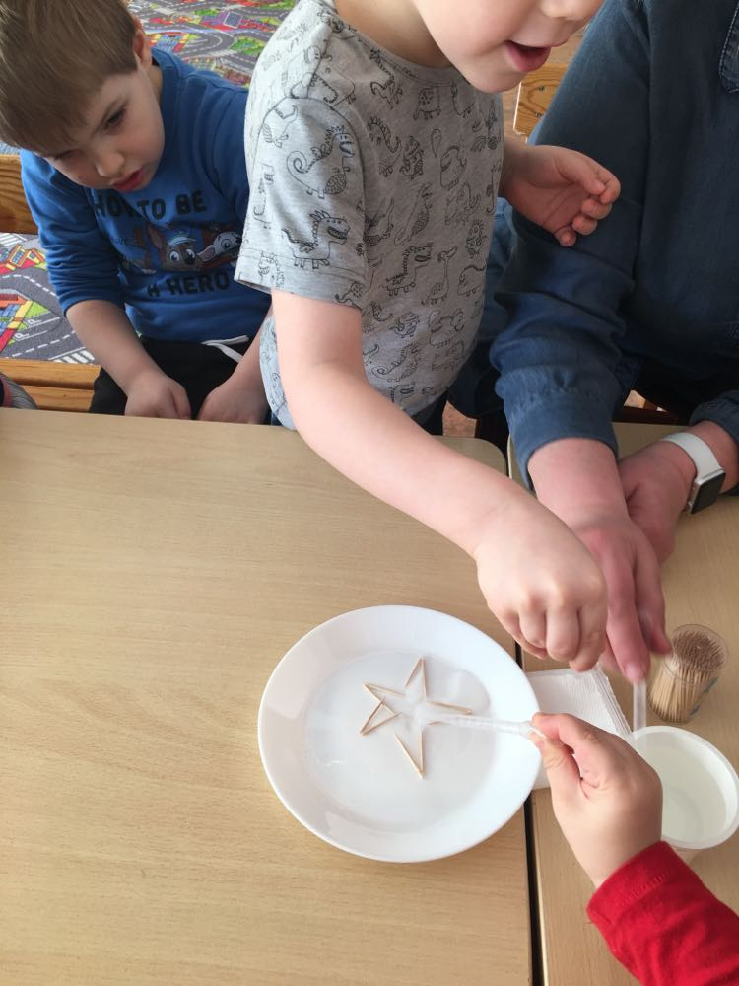
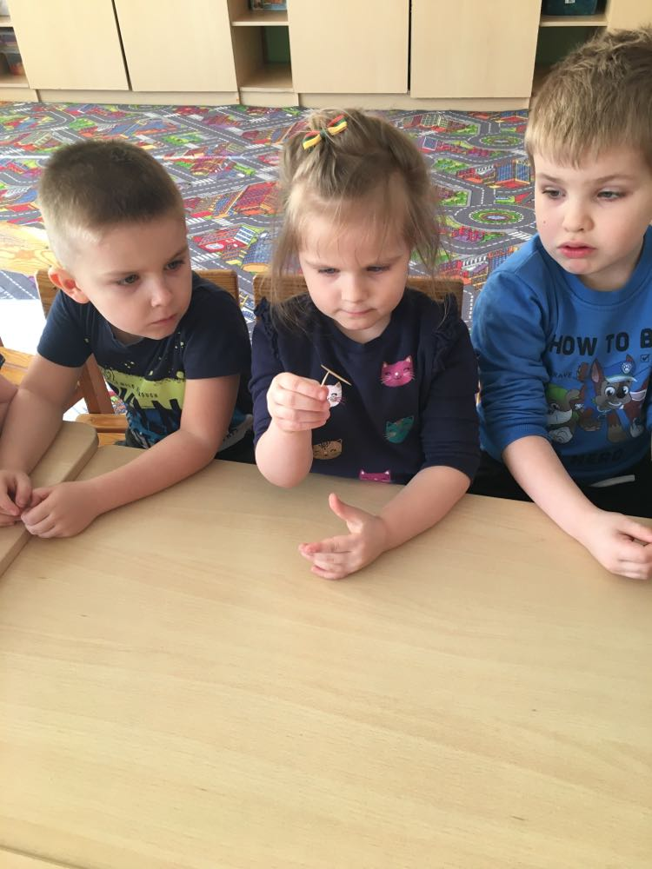
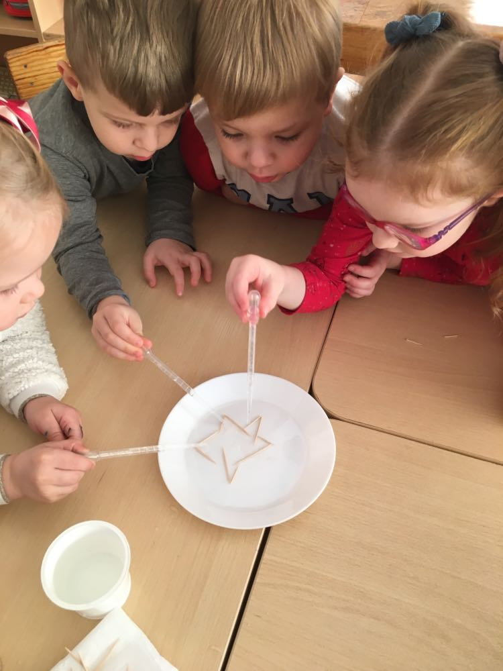
EKSPERIMENTO AKIMIRKOS

Slide 3
